Slide 1
ДЕРЕВНЯ
Работа выполнена в программе MagicaVoxel
Михаил Зажерей
ГБОУ «Гимназия г.о. Торез»

Slide 2
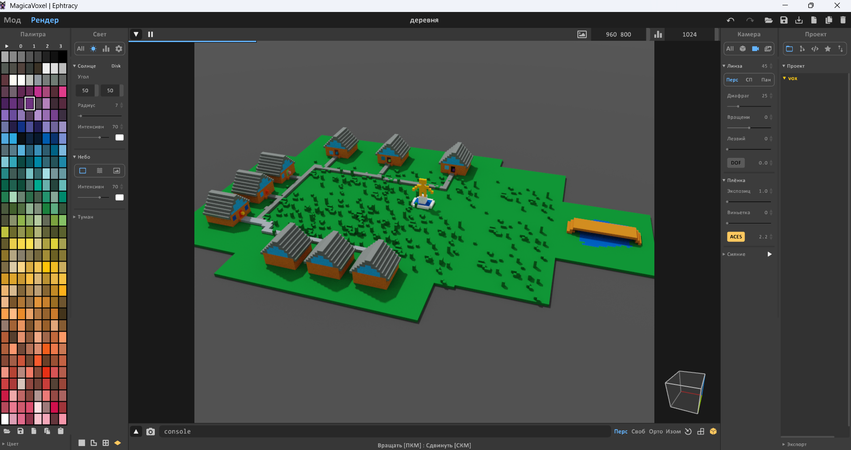
Общий план

Slide 3
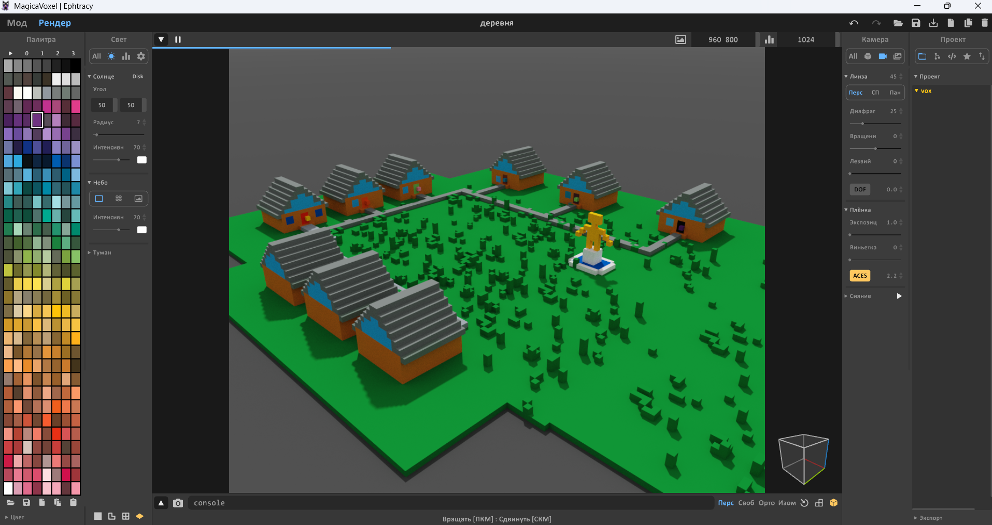
Кадры детального просмотра

Slide 4
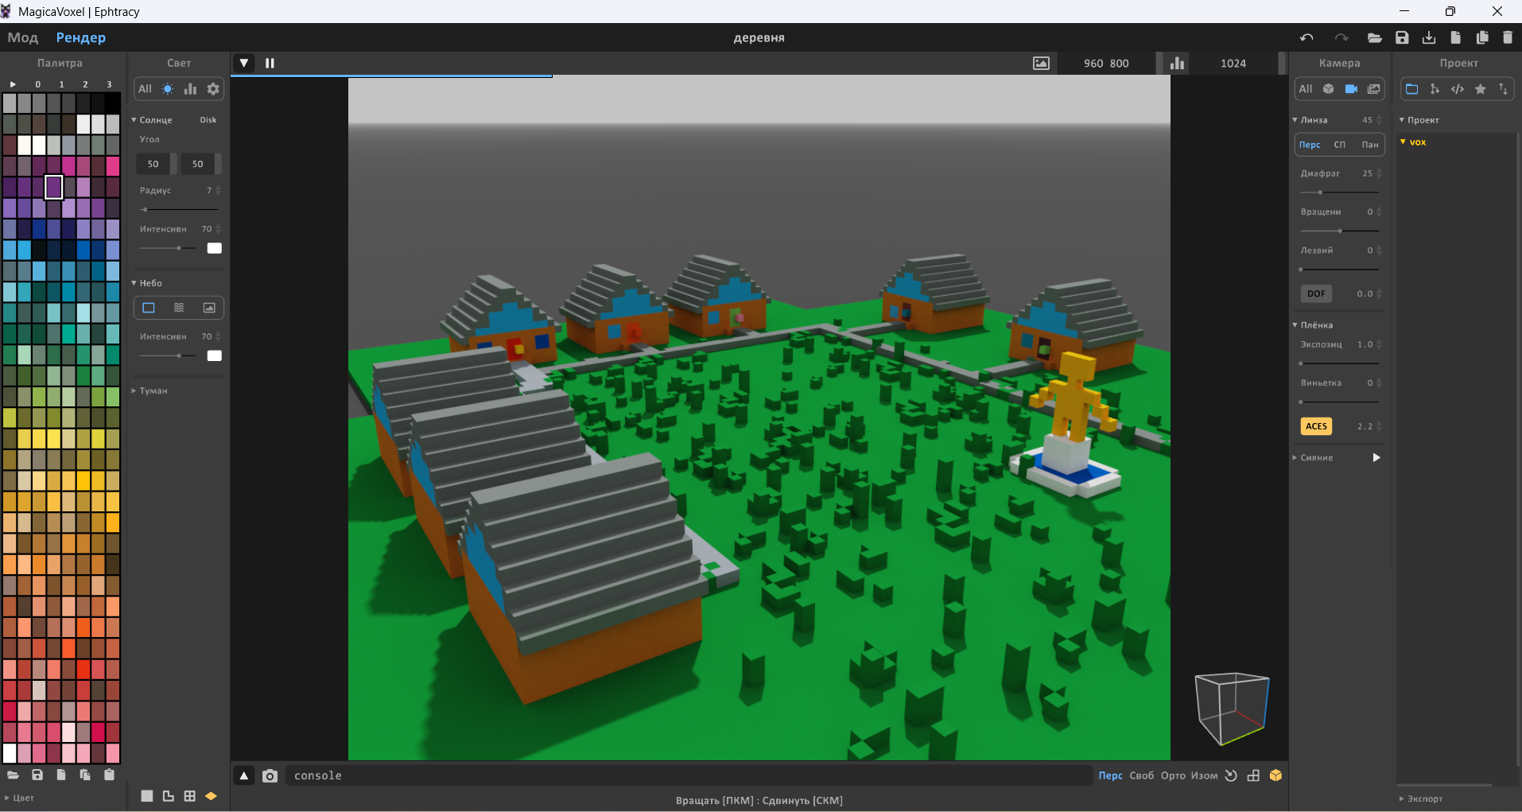
Кадры детального просмотра

Slide 5
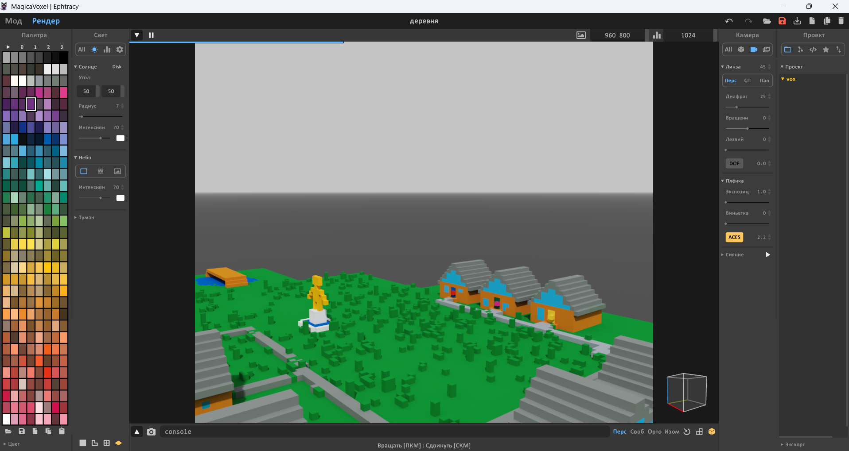
Кадры детального просмотра

Slide 6
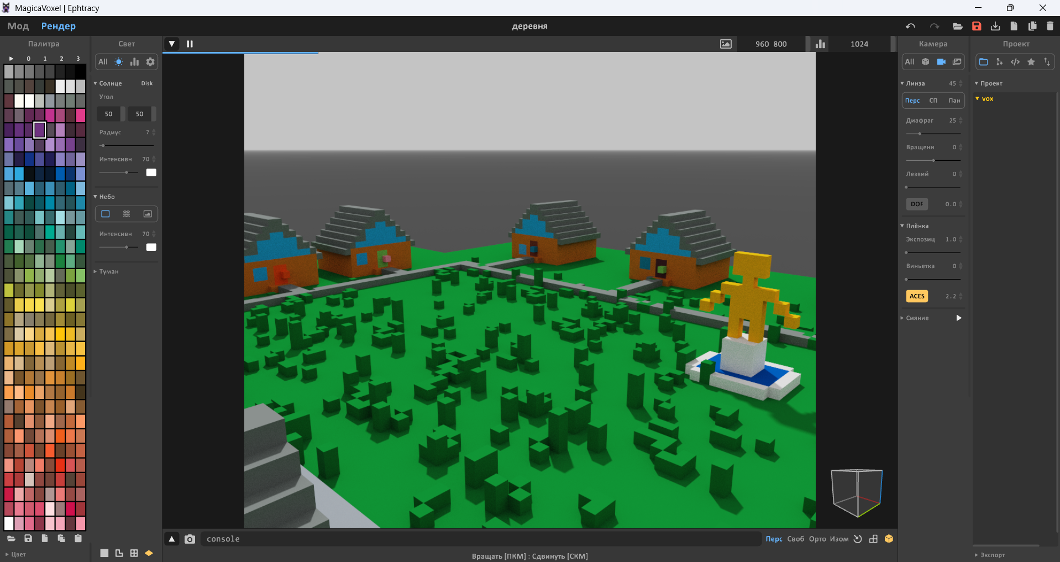
Кадры детального просмотра

Slide 7
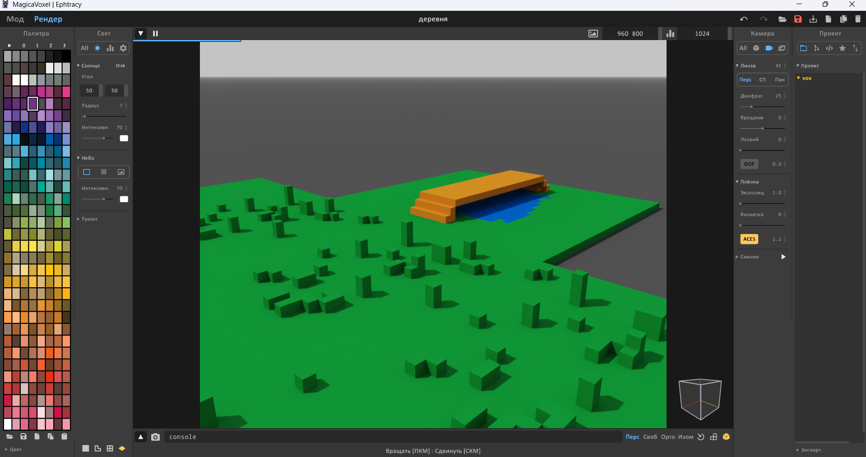
Кадры детального просмотра

